Slide 1
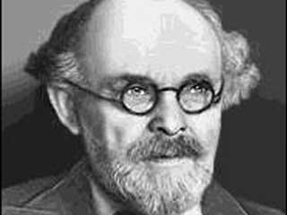
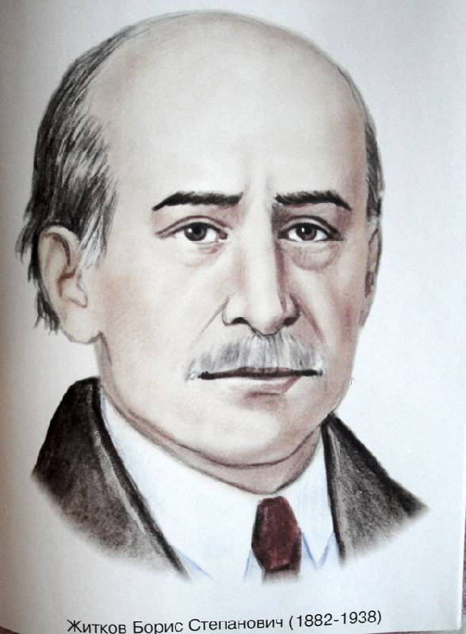
Художественно- познавательная литература 20-30-х годов
Михаила Михайловича Пришвина
Бориса Степановича Житкова
Творчество

Slide 2
Художественно- познавательная литература 20-30-х годов
В послереволюционные годы усилиями ученых и популяризаторов науки было создано множество детских книг познавательного характера.
В 1919 году основан научно – популярный журнал «В мастерской природы», поставивший своей задачей «воспитывать дух любознательности, возбуждать интерес к активному изучению
природы».

Slide 3
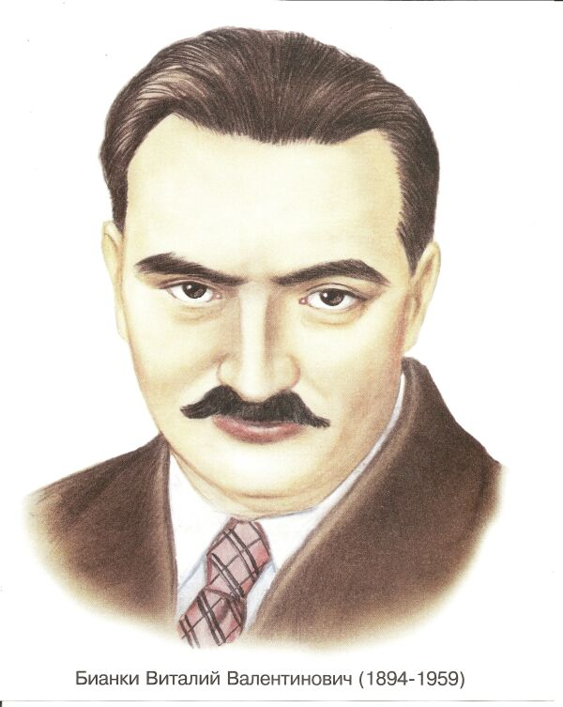
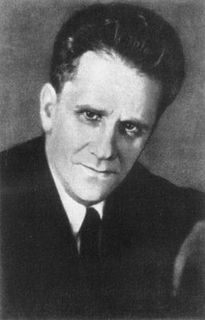
В 1924 году в журнале «Воробей» (впоследствии – «Новый Робинзон») были напечатаны первые произведения Житкова, В. Бианки, Ильина(Ильи Яковлевича Маршака).
Житков Б.С. Бианки В.В. Маршак И.Я.

Slide 4
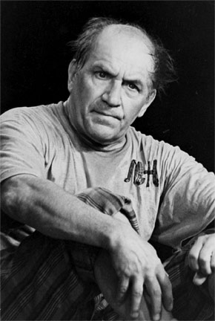
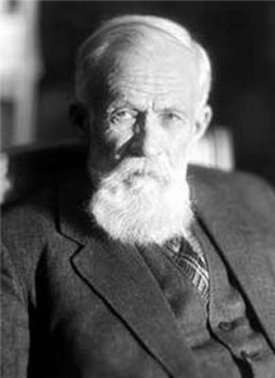
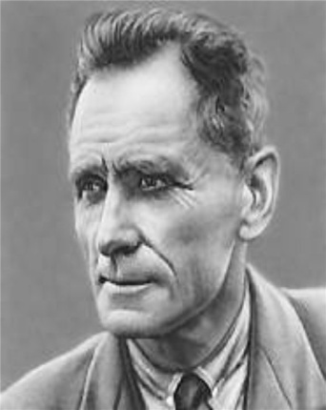
В эти годы и позже активно печатали свои произведения для детей такие писатели, как М.Пришвин, И.Соколов-Микитов, Е.Чарушин,
ученые В.Обручев («Плутония», «Земля Санникова»)
и А.Формозов («Шесть дней в лесах»), путешественник В.Арсеньев («Дерсу Узала»), артист и дрессировщик зверей В.Дуров («Мои звери») и другие.

Slide 5
Дух «борьбы с природой» пронизывал в то время всю литературу.
В художественно-познавательной детской литературе этот «дух борьбы» воплотился в идее непременного покорения природы человеком. Воспевался активный преобразователь природы.
Быстро и решительно овладевать природными богатства – вот что стало пафосом многих познавательных детских книг на десятилетие вперед.

Slide 6
Но действительную пользу юным читателям приносили книги с иным «духом борьбы – учившие преодолевать трудности при постижении тайн природы, что свойственно науке.
М. Горький призывал вводить читателя в сам процесс исследовательской работы.
Именно такими были появившиеся в разное время и прочно вошедшие в круг детского чтения произведения А.Ферсмана, Н. Плавильщикова, К.Меркульевой, Е.Данько, Н. Григорьева.

Slide 7
Весьма характерен путь в детскую литературу И.Я. Маршака. Он еще студентом стал автором детского журнала. Темы его рассказов и очерков тесно связаны с производством, с научно техническими отраслями знания.
О самых обычных вещах, окружающих ребенка, Маршак (Ильин) рассказывал с поэтической увлеченностью. (Это книги «Сто тысяч почему», «Солнце на столе», «Черным по белому», Как автомобиль учился ходить», «Рассказы о том, что тебя окружает»).

Slide 8
Однако Ильин( И.Я. Маршак) верил в первую очередную важность «классового мировоззрения», и даже разговор об управлении погодой ( «Человек и стихия») превращался у него в политический: он предлагал читателю представить себе, чтобы было бы, научись капиталисты управлять погодой…
В сильнейшей степени М.Ильин был поглощен идеей преобразования природы. Его книга «Горы и люди», с подзаголовком «Рассказы о перестройке природы», рисует грандиозные планы: меняются русла рек, сдвигаются горы и т.д.

Slide 9
В истории детской литературы Ильин знаменит своим вкладом в развитие научно – популярного жанра. Он установил в этом жанре весьма высокую планку свободного владения фактами науки и техники, ясности и занимательности изложения .
Наряду с научно- техническим направлением развивалась и тенденция научно-поэтического осмысления природы. Создатели детской природоведческой книги опирались на богатые традиции русской литературы с ее нравственно – философским подходом к природе.

Slide 10
Михаил Михайлович Пришвин
(1873-1954)
М.М. Пришвин был один из певцов природы, завещавших детям любить ее тайны, не стремясь что – то в ней ломать и переделывать.
« Если бы природа могла чувствовать благодарность к человеку за то, что он проник в ее жизнь и воспел ее, то прежде всего эта благодарность выпала бы на долю Михаила Михайловича Пришвина»
Константин Паустовский

Slide 11
Михаил Михайлович Пришвин

Slide 12
После гимназии Пришвин экстерном закончил Рижский политехнический институт, где стал агрономом. Первые его произведения – сугубо научные статьи по агрономическим проблемам. Свой приход в художественную литературу Пришвин считал счастливой случайностью.
Первый рассказ писателя – «Сашок» - был напечатан в детском журнале «Родник», когда автору исполнилось уже 33 года.
В этом рассказе возникают темы, которым Пришвин будет привержен всю свою жизнь, - единство неповторимо прекрасной и таинственной природы и взаимосвязь природы и человека.

Slide 13
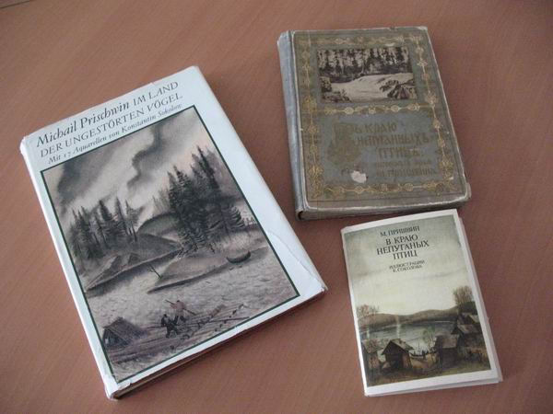
А широкую известность принесла ему книга очерков «В краю непуганых птиц» (1906), в которой отразились впечатления от поездки по северу России в составе этнографической экспедиции.
За эту книгу Пришвин был награжден серебряной медалью Русского географического общества и стал его действительным членом.

Slide 14
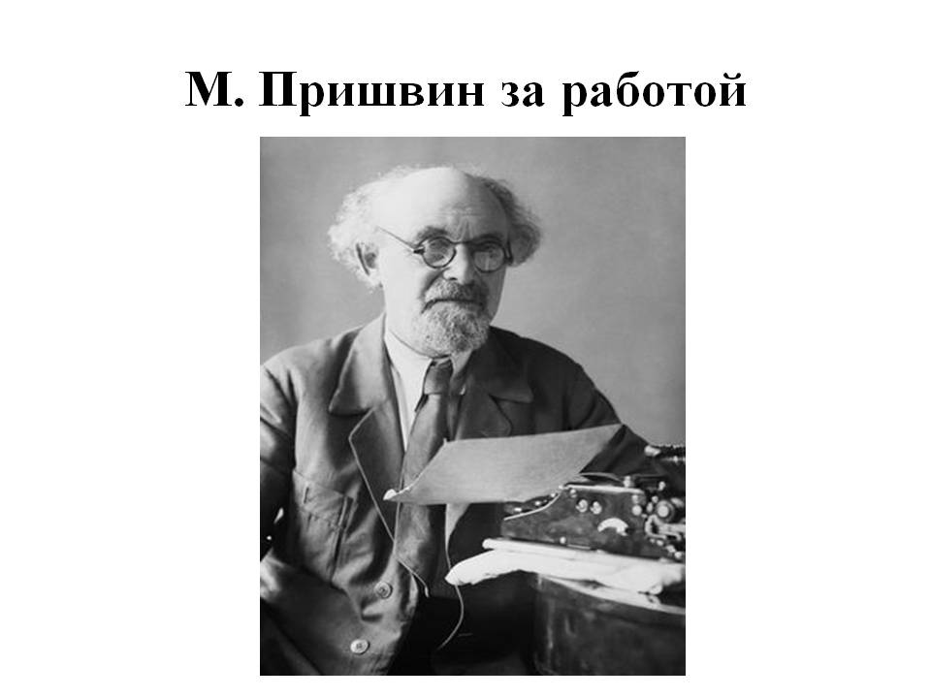
Следующей книгой Пришвина была книга «За волшебным колобком» (1907).
Особенности личности и таланта Пришвина – оптимизм, вера в человеческие возможности, в добрые начала, естественно заложенные в каждом, поэтичность восприятия мира.
Все это способствовало тому, чтобы начать писать для детей.

Slide 15
Часто и те его произведения, которые не предназначались маленьким читателям, становились детским чтением.
Хрестоматийным детским рассказом
стала, например, завершающая глава его книги о художественном творчестве «Журавлиная родина» - «Утята и ребята».
Сюжет этой главы несложен: маленькая дикая утка переводит через дорогу утят, а видевшие это ребята «закидывают их шапками», чтобы поймать. И столь же прост вывод – обращение рассказчика к читателям: берегите птиц, населяющих лес и воды, дайте им совершить свое дело – вырастить своих детей! Писатель наполняет рассказ атмосферой радости бытия. Дети, совершив доброе дело – отпустив утят, - сами становятся добрее и чище.

Slide 16
Пришвин наполнял произведения для детей полной мерой знаний об окружающей жизни и природе, при этом стремясь к увлекательности и поэтичности изображения. Не отрицая возрастных особенностей литературы для маленьких читателей, писатель обращался прежде всего к ребенку, сохранившемуся в душе каждого взрослого. Вероятно, поэтому его произведения захватывают чувства и детей, и взрослых.
Писатель находил особую интонацию, манеру общения с детьми разного возраста. Для его рассказов, обращенных к подросткам, характерна мягкая разговорная манера, побуждающая к собственным побуждениям и раздумьям. А для маленьких читателей он считал главным условием «простоту».

Slide 17
Детские рассказы Пришвин создавал на всем протяжении своей жизни. В последствии они были объединены в несколько циклов:
«Золотой «Лисичкин хлеб» «Дедушкин валенок»
луг»

Slide 18
«Чудеса… совершаются везде и всюду и во всякую минуту нашей жизни, но только часто мы, имея глаза, их не видим, имея уши – не слышим», - Пришвин.
Детские рассказы Пришвина и направлены на то, чтобы раскрыть чудеса обыденной жизни, показать необыкновенное в необыкновенном.
Пришвинские миниатюры могут состоять из одного или нескольких предложений, но в этих предложениях заключено все то, что до нас хочет донести автор.

Slide 19
Крошечная зарисовка «Быстрик»
рассказывает нам о красоте природы. Это белизна снега на земле и на пнях и контрастный красный цвет рябины, припудренной изморозью. И какая чудесная сила видится в этом «быстрике», который все еще бьется, сопротивляясь морозным оковам.
В миниатюре «Беличья память» передан, казалось бы, обычный эпизод лесной жизни: белка ела заготовленные ею осени лесные орехи, и рассказчик увидел это по следам на снегу. «Но самое главное она не могла отмеривать, как мы, сантиметры, а прямо на глаз с точностью определяла, ныряла и доставала орешки. Ну как не позавидовать беличьей памяти и смекалке!»

Slide 20
Крошечный рассказ «Лисичкин хлеб» писатель дал название книге, вышедшей в 1939 году.
Героиня рассказ Зиночка вовлечена автором
в своеобразную игру: узнав от него о том,
чем питаются лесные обитатели, она вдруг заметила в корзиночке кусочек хлеба, геро-
иня была в недоумении, откуда кусочек
хлеба мог взяться в лесу, на что автор ответил
ответил: капуста заячья, а хлеб лисичкин.
Даже самый маленький читатель может
самостоятельно извлечь из такого рассказа заложенный в него смысл. Автор позволяет себе лишь тень иронии, к своим маленьким читателям он относится бережно и нежно.

Slide 21
Широко известная сказка – быль «Кладовая Солнца» была написана М.Пришвиным для конкурса, проводившегося Детгизом в 1954 году, и получила первую премию.
В центре сказки – осиротевшие в войну дети Митраша и Настя.
Сюжетным стержнем сказки – были стал поход детей на далеко болота за клюквой. Пережитые за время пути опасности заставляют их понять необходимость достойного поведения перед лицом природы.
Это сказка – быль о дружбе, необыкновенной силе любви, преодолевающей все препятствия.

Slide 22
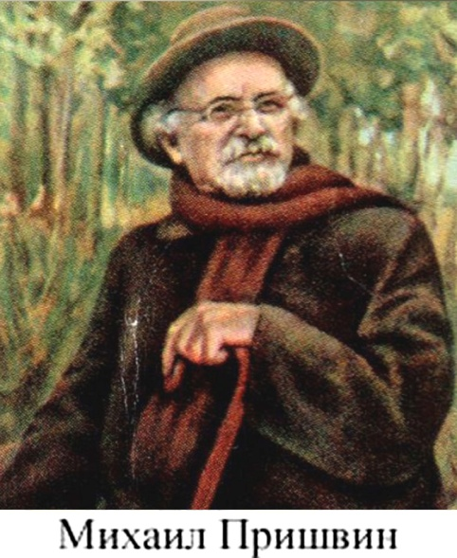
Мысль, что душа ребенка живет и во взрослом человеке не оставляла Пришвина никогда Он считал, что величайшее достижение человеческих усилий – ребенок, воспитанный в сознании взаимосвязи с великим целом – природой, в убеждении, что он всегда должен быть на ее стороне, защищать и оберегать ее. Этой теме посвящен его автобиографический роман «Кащеева цепь».

Slide 23
Борис Степанович Житков
(1882 – 1938)
Опубликовал свои первые
рассказы для детей в 1924
году . К этому времени у него
за плечами был большой
жизненный путь, полный
упорного и увлекательного
труда по освоению многих
наук и профессий.
Этот богатый жизненный
опыт и дал Житкову
материал для творчества.

Slide 24
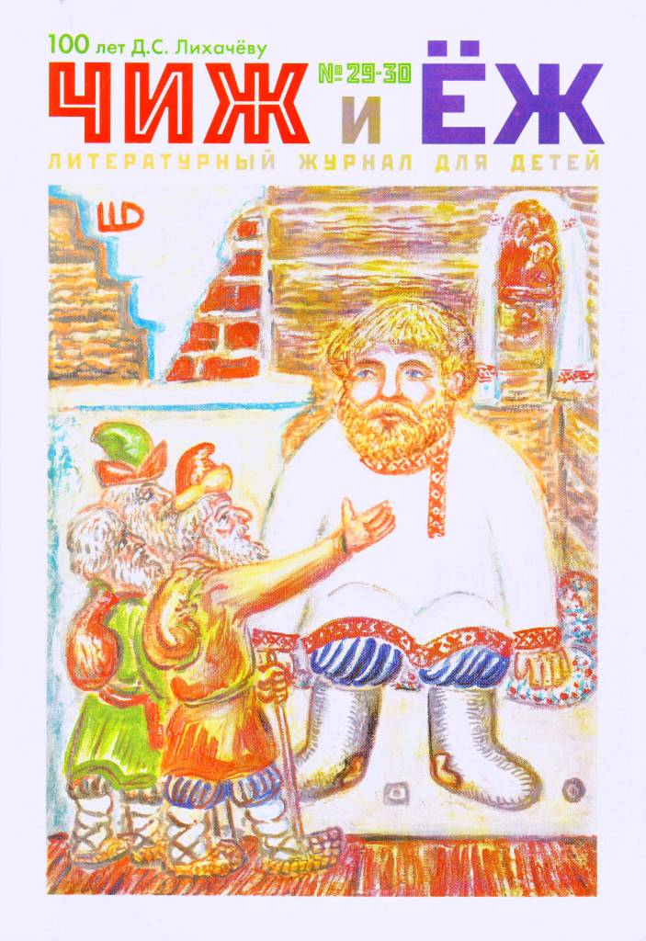
После публикации первых своих рассказов Житков полностью погружается в литературную деятельность – становится автором и редактором детских книг, сотрудников журналов «Воробей», «Чиж» и «Пионер»,драматургом Театра юного зрителя.

Slide 25
Более ста произведений для детей создал Житков за 15 лет. Передовая маленьким читателям поистине энциклопедические знания и делясь жизненным опытом, писатель пополнял свои произведения высоким нравственным содержанием.
Рассказы Житкова посвящены человеческой храбрости, мужеству,
доброте. Вопрос о мужестве, о самой его природе особенно занимал
Житкова.
Уже в первом своем рассказе, «Шквал» (другое название «На воде»),
писатель рисует мужественного человека, спасшего экипаж
парусника. Матросу Ковалеву с трудом удается выбраться из под
перевернувшегося судна на поверхность и наконец вздохнуть полной
Грудью. Однако он совершает обратный мучительный путь, чтобы спасти
оставшихся. Не даром девочке Насте он кажется самым главным на борту:
со свойственной детям проницательностью она отмечает незаурядного по
нравственным достоинствам человека.
Рассказ это открывает книгу Житкова «Морские истории».

Slide 26
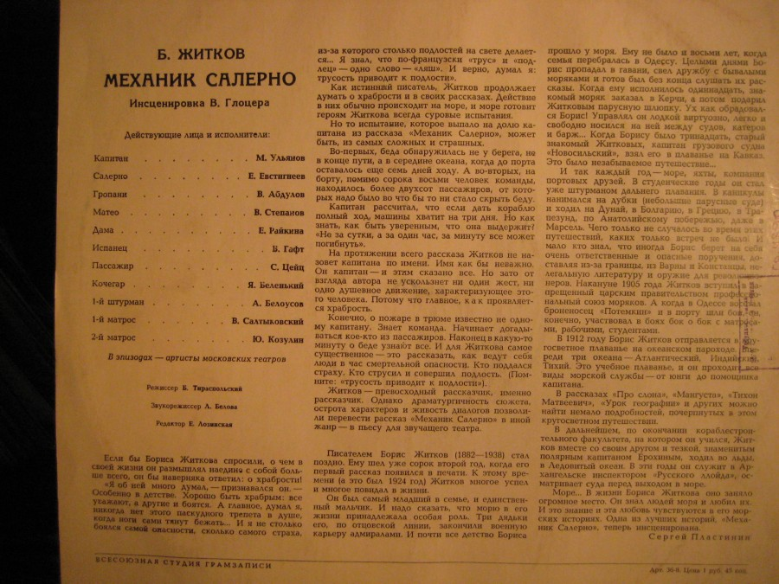
Принцип обрисовки действующих лиц у Житкова – выделять главные их черты, проявляющиеся в поступках. До предела собран, сосредоточен капитан судна в рассказе «Механик Солерно».
Он знает, что корабль его каждую минуту может погибнуть,
потому что в трюме начался пожар, и героически борется за
жизнь людей. Когда ему удалось спасти всех, то оказывается,
что человека, по чьей вине произошла катастрофа, среди них нет.
Механик Солерно еще раньше признался капитану, что это он за
деньги поместил в трюм опасный груз. И вот теперь он исчез, т.е.
погиб. Его признание – тоже определенный акт мужества, и
читатель уже жалеет его.

Slide 27
Рассказы первых сборников – «Злое море» и «Морские истории» – вводят читателя в мир, с которым автор хорошо знаком. Помимо жизненной достоверности они захватывают острым драматизмом, увлекательными сюжетами.
Ведь человек в море зависит от капризной стихии, предельно
напряжен и готов мужественно
встретить любую неожиданность.

Slide 28
Много внимания уделял Житков уделял научно познавательной литературе для детей. Он написал немало книги очерков по истории науки и техники.
Увлечь юных читателей самим процессом научного и технического поиска, показать романтику преодоления трудностей, взлет мысли – вот что воодушевляло писателя при создании таких произведений.
Большинство своих познавательных книг писатель создавал для детей младшего возраста. Его все больше захватывала идея написать произведения энциклопедического характера для совсем маленьких читателей – от 3-х до 6-ти лет. В результате появилась знаменитая книга
«Что я видел?» («Почемучка»).
Четырехлетний Алеша,
названный «Почемучкой», не
просто повествует о чем – то, а
еще и сообщает свои впечатления
о вещах и событиях. Благодаря
этому огромный познавательный
материал не подавляет малыша,
возбуждает его любопытство: ведь
рассказывает сверстник. Чтобы
рассказать о вещах незнакомых,
Алеше приходится объяснять
увиденное при помощи уже
усвоенных понятий. Так в
«Почемучке» осуществляется
известный дидактический
принцип «от простого к
сложному». Кроме Алеши здесь
действуют такие персонажи, как
дядя военный, мама, бабушка,
друзья. Каждый из них
индивидуален, у каждого свои действия, и
главный герой постепенно начинает
понимать, что именно ему нужно
воспитывать в себе.

Slide 29
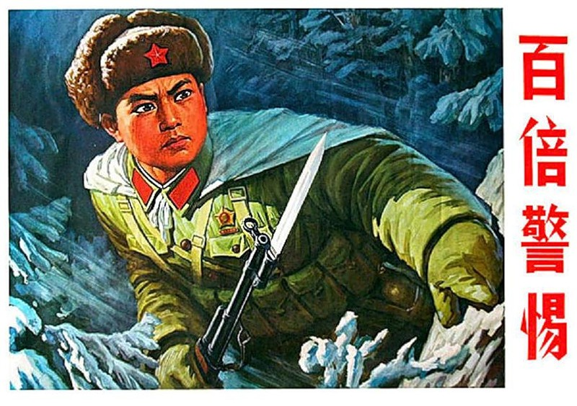
Житков создал для детей младшего возраста еще несколько десятков новелл, собранных в книге «Что бывало» и «Про животных». Сюжеты тут разворачиваются более лаконично: в них одно событие, одна жизненная ситуация. Внимание маленького читателя удерживается внезапным, неожиданным поворотом сюжета. Например рассказ «Метель», напряжение создается описаниями борьбы со стихией, причем передано это через рассказ мальчика, через его впечатления и переживания.

Slide 30
Житков вообще часто поручал в своих произведениях повествования детям. В рассказе «Пуд» драматические обстоятельства возникают из взволнованного детского их пересказа. Этот же прием позволяет писателю показать, как воображение ребенка начинает работать, разбуженное эстетическим переживанием.
В каждом создаваемом им персонаже Житков неизменно подчеркивает наличие или отсутствие доброты. Для него это качество не менее важно чем храбрость. Даже при изображении живого писатель находит в его поведении черты, свидетельствующие о проявлениях доброты, мужества, самопереживания в человеческом понимании.
Помогают ему доскональное знание жизни и повадок животных. «Братья наши меньшие» за заботу о них платят человеку преданностью, привязанностью («Про волка» , «Про слона»).
Изображенное писателем животное всегда хорошо запоминается, т.к. наделено индивидуальными чертами, отражающими его видовые признаки. (Мангуст»).
Исследователи творчества Житкова отмечают близость его рассказов о животных к произведениям о них Л. Н. Толстого здесь то же уважение к живому существу, реализм и доброта.

Slide 31
Спасибо за внимание.
Выполняла:
студентка 2»С» курса
Жукова Екатерина

